Slide 1
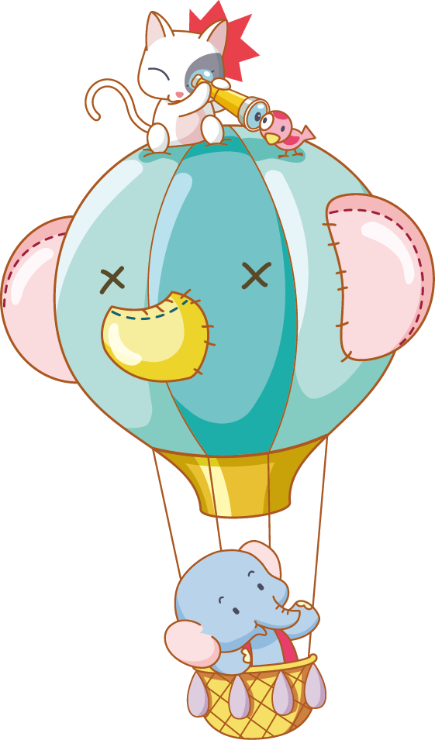

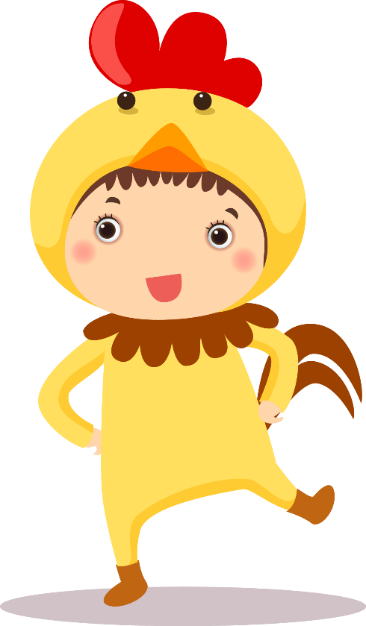
Khởi động

Slide 2
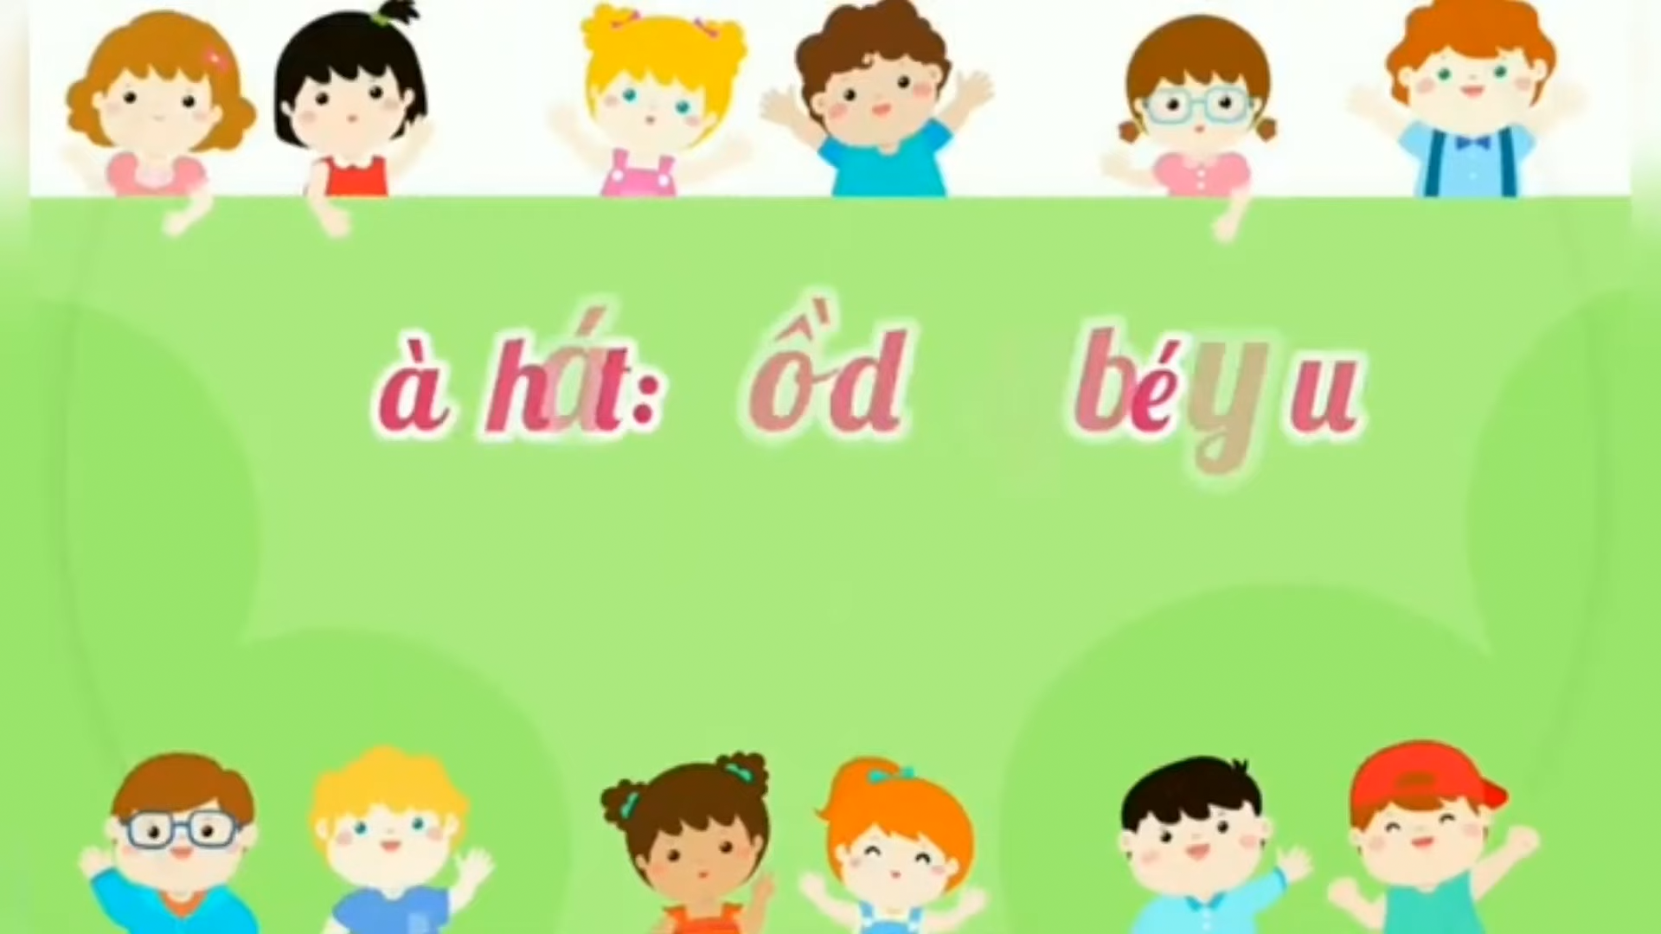

Slide 3






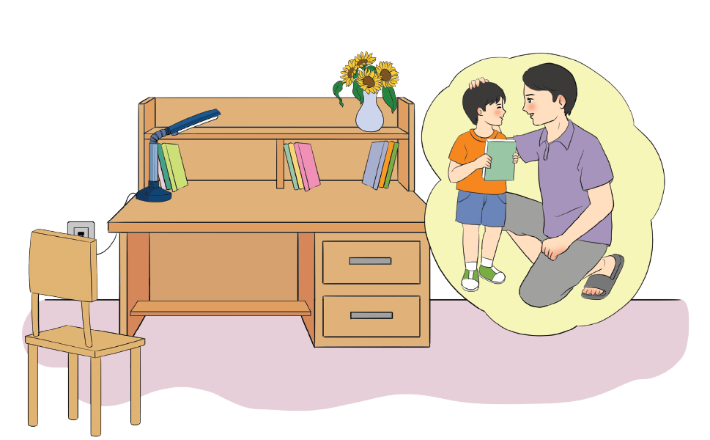




Bài
4
Cái bàn học của tôi
Tiết 3

Slide 4
3. Giải ô chữ sau:
Đ
À
N
N
Ồ
I
c
A
C
C
H
Ổ
I
N
Ơ
C
Ò
I

Slide 5

2
Hết giờ
6
3
8
9
1
10
7
4
5
1. Đồ vật có dây hoặc bàn phím khi đánh phát ra tiếng nhạc.
Bắt đầu

Slide 6
2. Đồ vật có lòng sâu, để nấu thức ăn.

Slide 7
3. Đồ vật để uống nước, có quai thành đứng.

Slide 8
4. Đồ vật để quét nhà, sân.

Slide 9
5. Đồ vật thường làm bằng vải, lụa, để cài hoặc buộc tóc.

Slide 10
6. Đồ vật thường làm bằng nhựa, khi thổi hoặc ấn vào thì phát ra tiếng để báo hiệu.

Slide 11
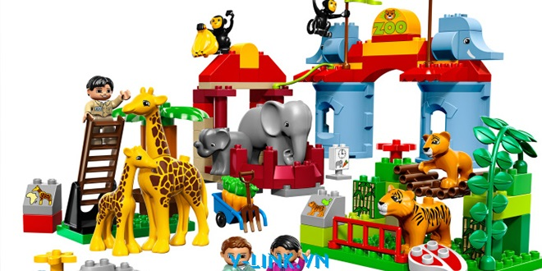
Đồ chơi
BÀI HỌC TIẾP

Slide 12



Đặt câu hỏi cho bộ phận câu được in đậm:
* Chiếc nơ đỏ thắm.
* Mặt bàn nhẵn bóng, thơm mùi gỗ mới.
Cái hộp bút xinh xắn.
Cái gì xinh xắn?

Slide 13



LÀM VỞ BÀI TẬP

Slide 14
Đặt câu hỏi cho bộ phận câu được in đậm:
* Chiếc nơ đỏ thắm.
Cái gì đỏ thắm?
* Mặt bàn nhẵn bóng, thơm mùi gỗ mới.
Cái gì nhẵn bóng, thơm mùi gỗ mới?

Slide 15

Đặt 1 -2 câu về đồ dùng học tập (theo mẫu).
Ai (cái gì, con gì)
thế nào?
Chiếc bút
nhỏ xinh xắn

Slide 16
LÀM VỞ BÀI TẬP

Slide 17











Slide 18


